Slide 1



Slide 2

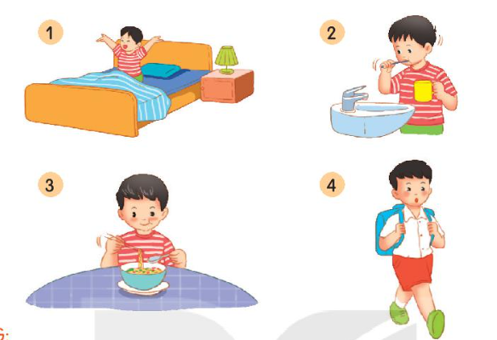
1. Nói về các hoạt động của bạn nhỏ trong tranh
G:
Bạn nhỏ làm những việc gì?
Theo em, bạn nhỏ làm những việc đó trong thời gian nào?
Còn em, trước khi đi học, em thường tự làm những việc gì?

Slide 3
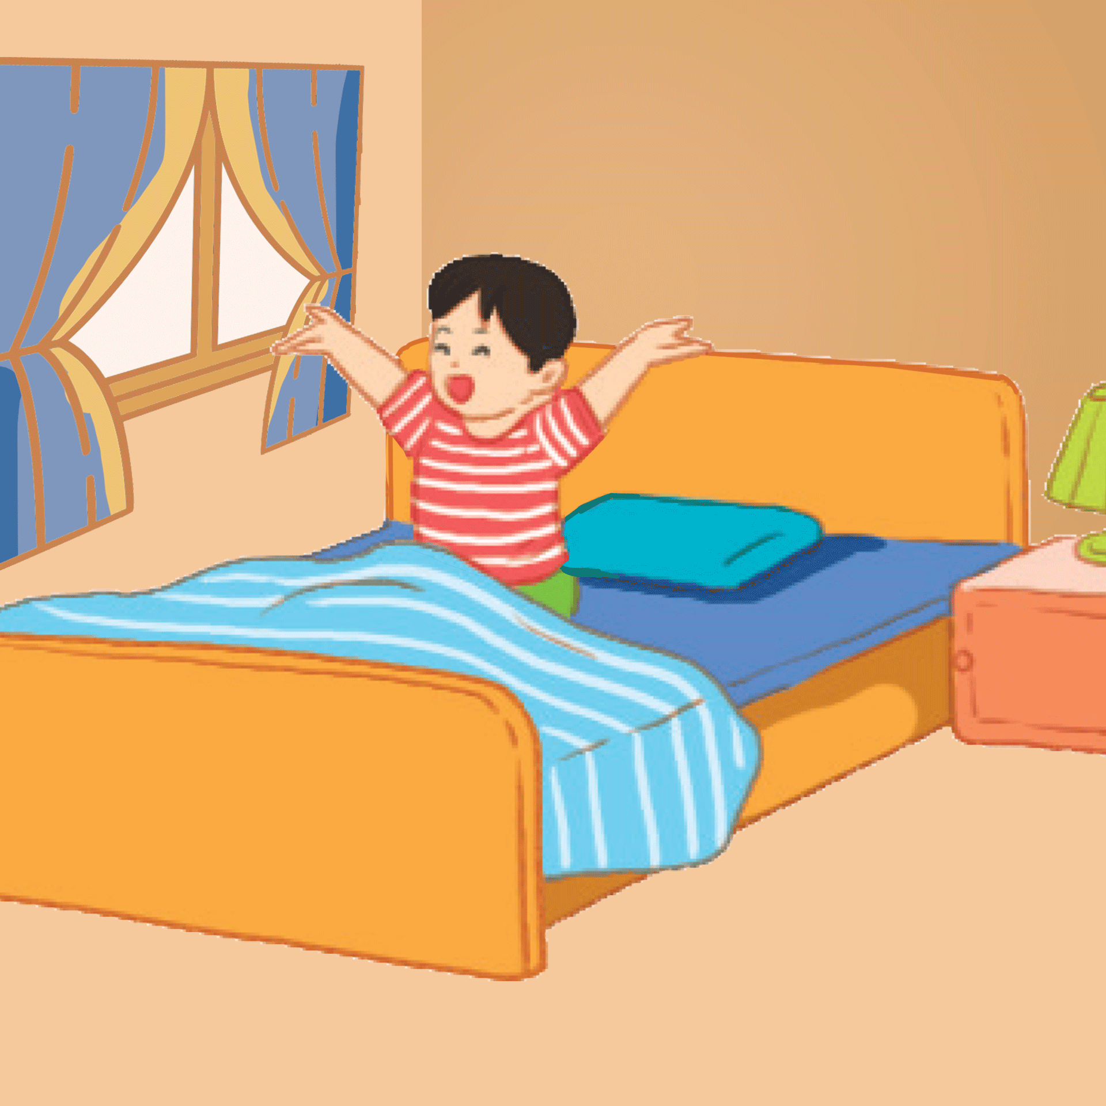

Tranh 1 vẽ gì?
Bạn nhỏ đã làm gì?
Khi thức dậy, bạn nhỏ đã làm gì?
Bạn thức dậy vào lúc sáng sớm
Khi thức dậy, bạn nhỏ vươn vai, khoan khoái.
Tranh 1 vẽ bạn nhỏ vừa thức dậy.

Slide 4
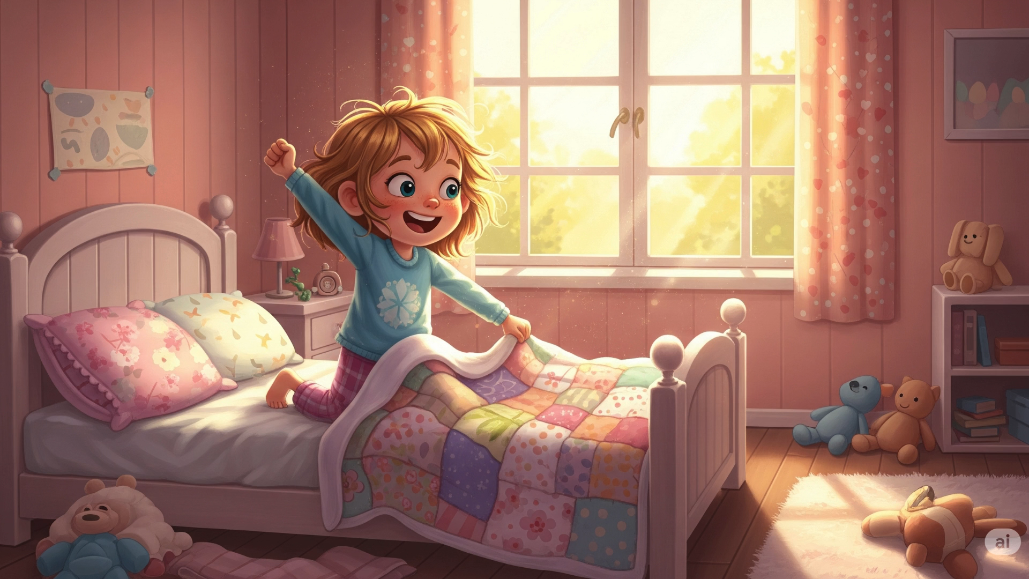

Slide 5
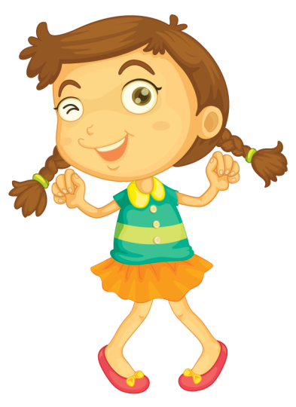




Buổi sáng trước khi đi học, em thường tự làm một số việc. Đầu tiên khi thức dậy, em sẽ gấp chăn gối lại cho gọn gàng. Sau đó đi đánh răng rửa mặt. Rồi xuống bếp ăn sáng với cả nhà. Cuối cùng em sẽ thay áo quần đồng phục và đến trường với bố.
Notes:
Bài giảng thiết kế bởi: Hương Thảo - tranthao121006@gmail.com

